Slide 1

Деятельность библиотек
Орловской области
в рамках стратегии развития библиотечного дела страны
(итоги работы в 2025 году)

Slide 2
БИБЛИОТЕКА
Материальные ресурсы
Кадровые ресурсы
Пользователи
Информационные ресурсы

Slide 3
Учреждения, оказывающие библиотечные услуги населению области

Slide 4
Библиотечная сеть
Орловской области

Slide 5
48 библиотек функционируют как структурные подразделения КДУ
Колпнянский | 16
Новодеревеньковский | 20
Троснянский | 11
г. Орел ОГЦК | 1

Slide 6
Функционировали
24 ЦБС
Болховский
Верховский
Глазуновский
Дмитровский
Должанский
Залегощенский
Знаменский
Корсаковский
Краснозоренский
Кромской,
Ливенский
Малоархангельский
Мценский
Новосильский
Орловский м.о.
Покровский
Свердловский
Сосковский
Урицкий
Хотынецкий
Шаблыкинский
г. Ливны
г. Мценск
г. Орел

Slide 7
Библиотечная сеть в сельской местности

Slide 8
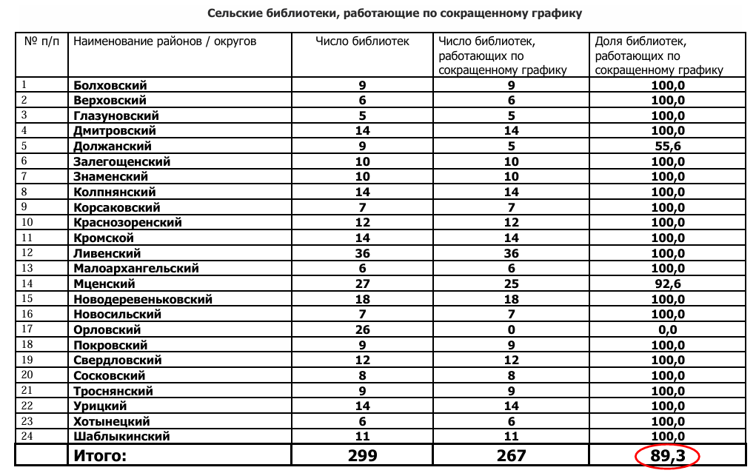

Slide 9
Внестационарное библиотечное обслуживание
 | 2025 г. | 2024 г. | 2023 г.
 | Число пунктов вне стационарного обслуживания | Число пунктов вне стационарного обслуживания | Число пунктов вне стационарного обслуживания
По области | 226 -3,8% | 235 -1,6% | 239 +13%
В сельской местности | 123 -6,8% | 132 -2,2% | 135 -5%

Slide 10
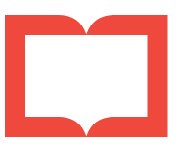
Библиотеки нового поколения
г. Орел – 5 2020 г. -2
Мценский район – 3 2021 г. - 4
г. Мценск – 2 2022 г. - 1
Свердловский р-н – 1 2023 г. - 1
г. Ливны – 1 2024 г. - 1
Глазуновский р-н – 1 2025 г. - 4
13
13

Slide 11
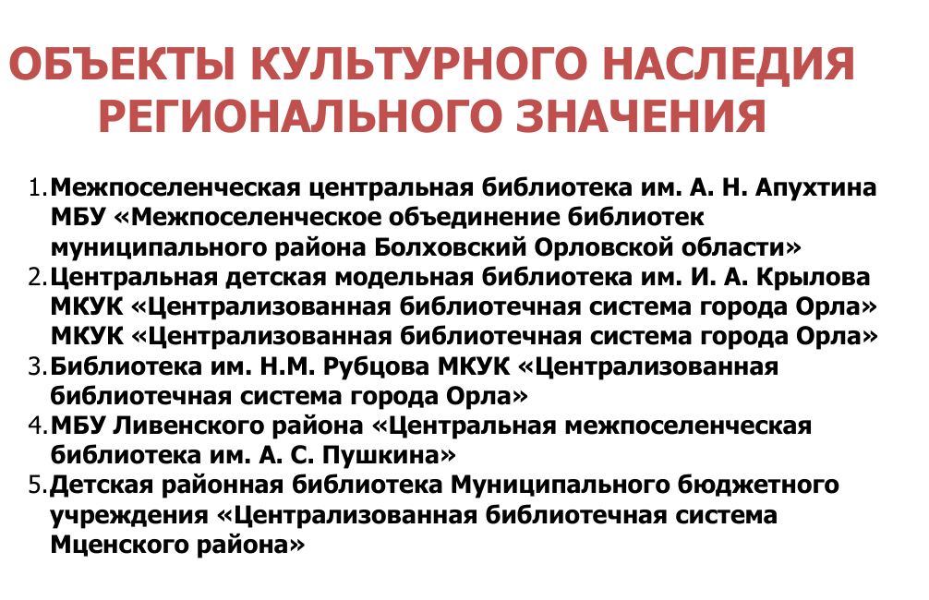

Slide 12
Материально-технические ресурсы
КАПИТАЛЬНЫЙ РЕМОНТ проводился в 3 библиотеках региона (ДБ Глазуновского района, ДБ и Отрадинская с/б Мценского района)
ТЕКУЩИЙ РЕМОНТ был произведён в 12 библиотеках : Корсаковский (ЦБ, Головкинский с/ф, Малотёплинский с/ф, б-ка им. Д. И. Писарева), Мценский (ДБ, Отрадинская с/б, Фарафоновская с/б, Протасовская с/б), Новосильский (Чулковская с/б), Орловский м.о. (Стрелецкая с/б), ЦБС г. Орла (б-ка семейного чтения, б-ка им. И.С. Тургенева).

Slide 13
Материально-технические ресурсы
  В аварийном состоянии находится Губкинская сельская библиотека (Малоархангельский район ).
  Требуется капитальный ремонт Центральной районной библиотеке имени
  С. Н. Оловенникова (Покровский район)

Slide 14
Материально-технические ресурсы
Не отапливались 43 библиотеки
Верховский – 1 | Малоархангельский – 1
Глазуновский – 2 | Новодеревеньковский - 6
Должанский - 1 | Покровский -2
Залегощенский – 3 | Свердловский - 5
Знаменский – 2 | Сосковский – 1
Колпнянский – 1 | Хотынецкий – 5
Корсаковский – 1 | Шаблыкинский – 11
Кромской -1

Slide 15
Материально-технические ресурсы

Slide 16
.
Информатизация муниципальных библиотек региона
Число библиотек, имеющих ПК | 321
в т. ч. в сельской местности | 259
Число библиотек, имеющих выход в Интернет | 201
в т. ч. в сельской местности | 145
Число библиотек имеющих широкополосный доступ в Интернет (свыше 10 Мбит/с) | 83
в т.ч. в сельской местности | 34

Slide 17
Доступ в Интернет
(муниципальные библиотечные учреждения)

Slide 18
Доступ в Интернет
(муниципальные библиотечные учреждения)

Slide 19
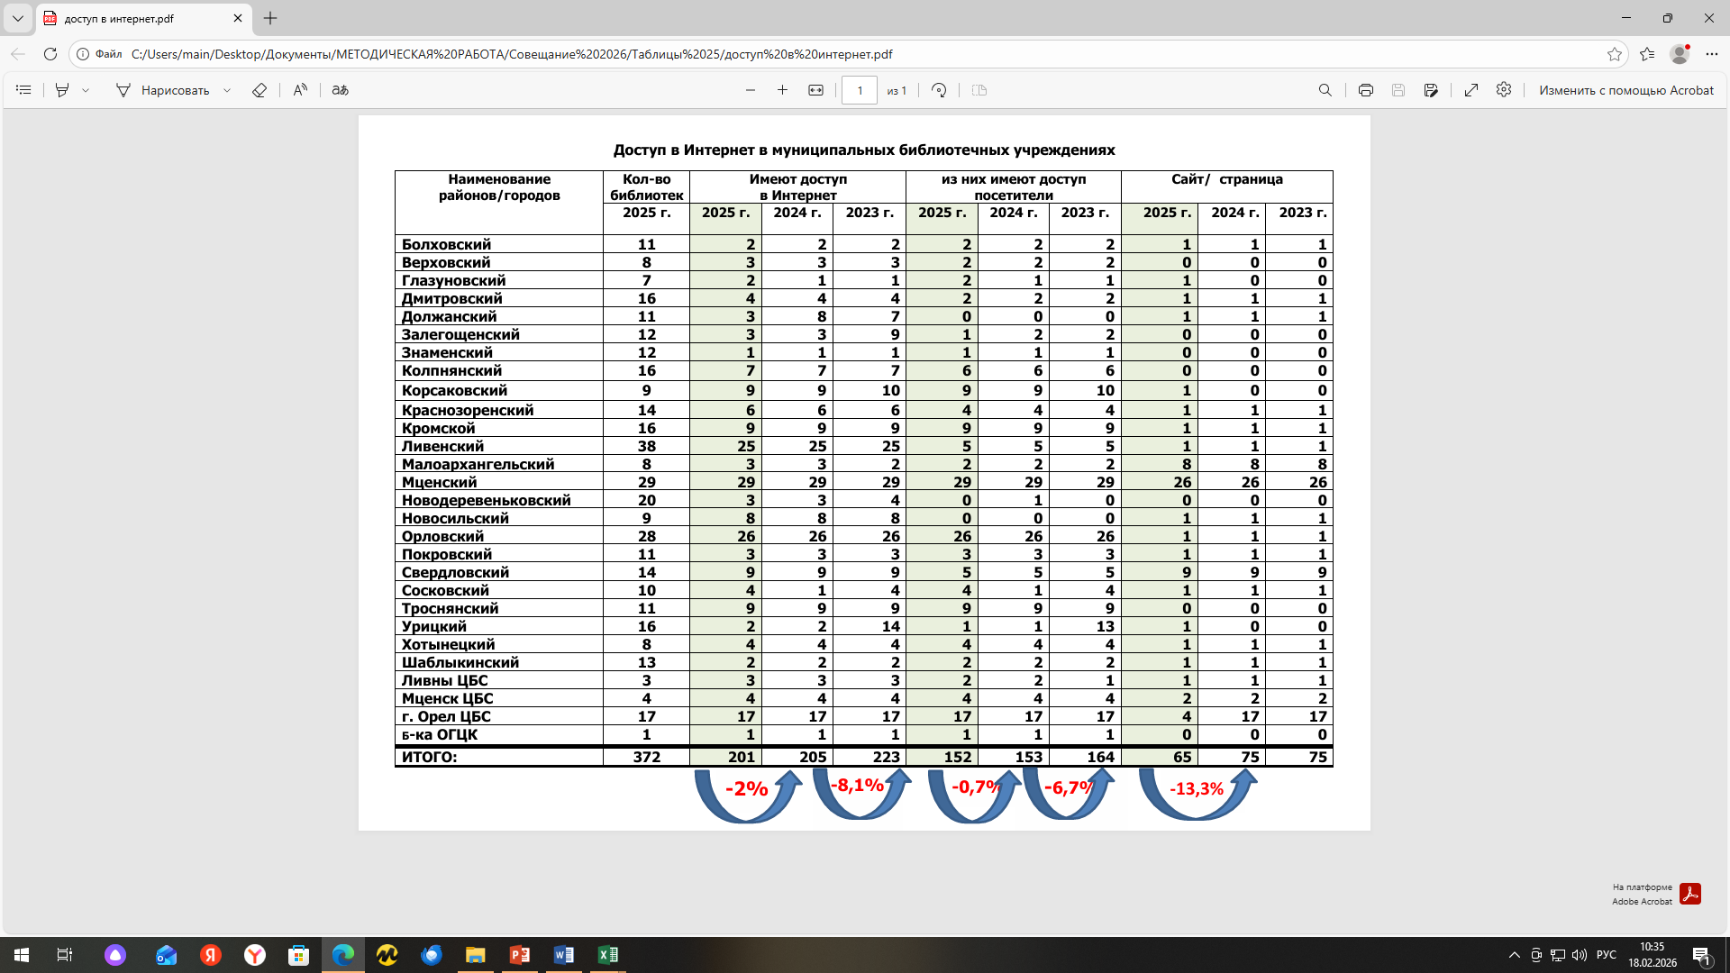

Slide 20
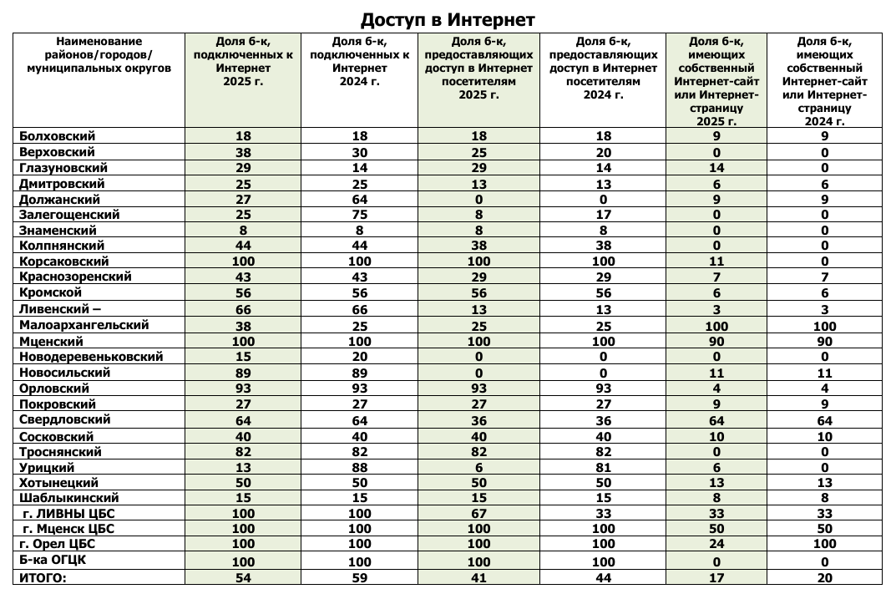

Slide 21
Использование автоматизированных технологий муниципальными библиотеками
152 - имеют компьютеризованные посадочные места для пользователей
40 - обработка поступлений и ведение электронного каталога
11 - организация и учет выдачи фондов
10 - организация и учет доступа посетителей
37 - оцифровка фондов

Slide 22
Состояние совокупного фонда общедоступных библиотек области (тыс. экз.)

Slide 23
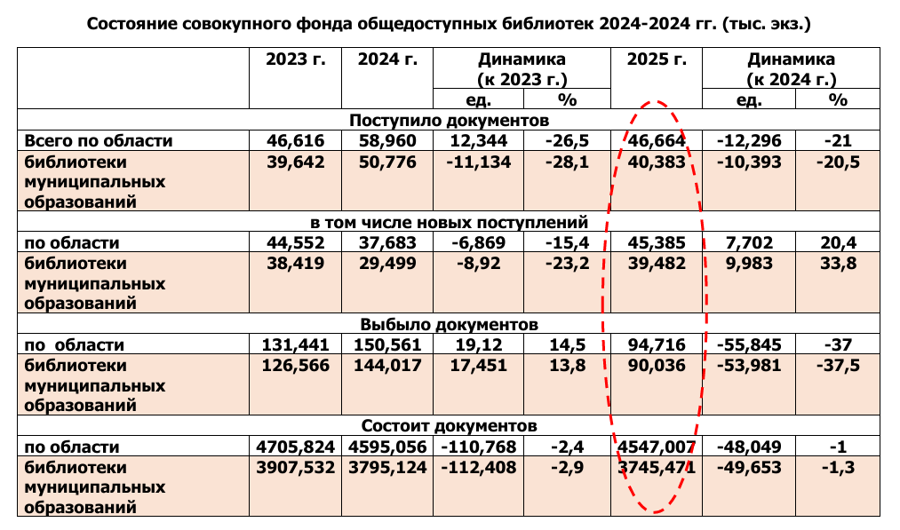

Slide 24
КАДРОВЫЕ РЕСУРСЫ МУНИЦИПАЛЬНЫХ БИБЛИОТЕК
Библиотечные кадры | Из них имеют образование |  |  |  | Со стажем работы в библиотеках
 | высшее | из их библиотечное | среднее профессио-нальное | из их библиотечное | до 3 лет | от 3 до 10 лет | от 10 до 20 лет | 20 и более лет
506 | 293 | 161 | 176 | 85 | 87 | 81 | 76 | 262

Slide 25
Стаж специалистов муниципальных библиотек

Slide 26
Возраст специалистов муниципальных библиотек

Slide 27
КАДРОВЫЕ РЕСУРСЫ
Штат (ставки всего) | Штат (библ. ставки) | Библ. кадры |  | Ставки (ед.)
 |  | всего | осн. перс. | 1,0 |  | 0,75 |  | 0,5 |  | 0,25 |  | прочие
 |  |  |  | всего | осн. перс. | всего | осн. перс. | всего | осн. перс. | всего | осн. перс. | всего | осн. перс.
461,05 | 406,75 | 506 | 486 | 210 | 194 | 63 | 60 | 99 | 99 | 44 | 43 | 90 | 90

Slide 29
Занятость основного персонала муниципальных библиотек
2024 г.
2025 г.

Slide 30
КАДРОВЫЕ РЕСУРСЫ СЕЛЬСКИХ БИБЛИОТЕК
Штат (ставки всего) | Библ. кадры |  | Ставки (ед.)
 | всего | осн. перс. | 1,0 |  | 0,75 |  | 0,5 |  | 0,25 |  | прочие
 |  |  | всего | осн. перс. | всего | осн. перс. | всего | осн. перс. | всего | осн. перс. | всего | осн. перс.
135,15 | 228 | 228 | 33 | 33 | 15 | 15 | 72 | 72 | 40 | 40 | 68 | 68

Slide 32
Занятость основного персонала сельских библиотек
2024 г.
2025 г.

Slide 33
Вакансии и сокращенные должности
На конец 2025 года 21 район имел вакансии и сокращенные должности в 85 муниципальных библиотеках:
71 сельская
12 центральных
2 детских библиотеки
Из 71 сельской библиотеки, должности сокращены в 6 библиотеках

Slide 34
Библиотеки, имеющие вакансии или сокращенные должности
 | 2025 г. | 2024 г. |  | 2025 г. | 2024 г.
Болховский | 2 | 2 | Малоархангельский | 1 | 1
Верховский | 1 | 1 | Мценский | 1 | 1
Дмитровский | 5 | 3 | Новодеревеньковский | 12 | 11
Должанский | 1 | 1 | Новосильский | 4 | 4
Залегощенский | 3 | 2 | Орловский | 2 | 1
Знаменский | 3 | 3 | Покровский | 3 | 2
Колпнянский | 10 | 11 | Свердловский | 8 | 8
Краснозоренский | 5 | 5 | Сосковский | 4 | 4
Кромской | 3 | 3 | Урицкий | 5 | 2
Ливенский | 11 | 9 | Тронянский | 1 | 0
 |  |  | Хотынецкий | 1 | 1

Slide 35
Число зарегистрированных пользователей библиотек (тыс. чел.)

Slide 36
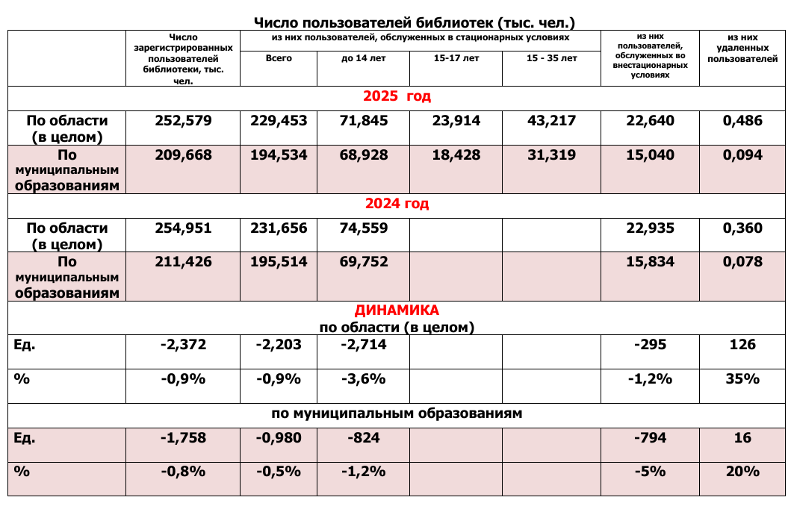

Slide 37
Пользователи общедоступных библиотек (муниципальные образования)
2024 г.
2025 г.

Slide 39
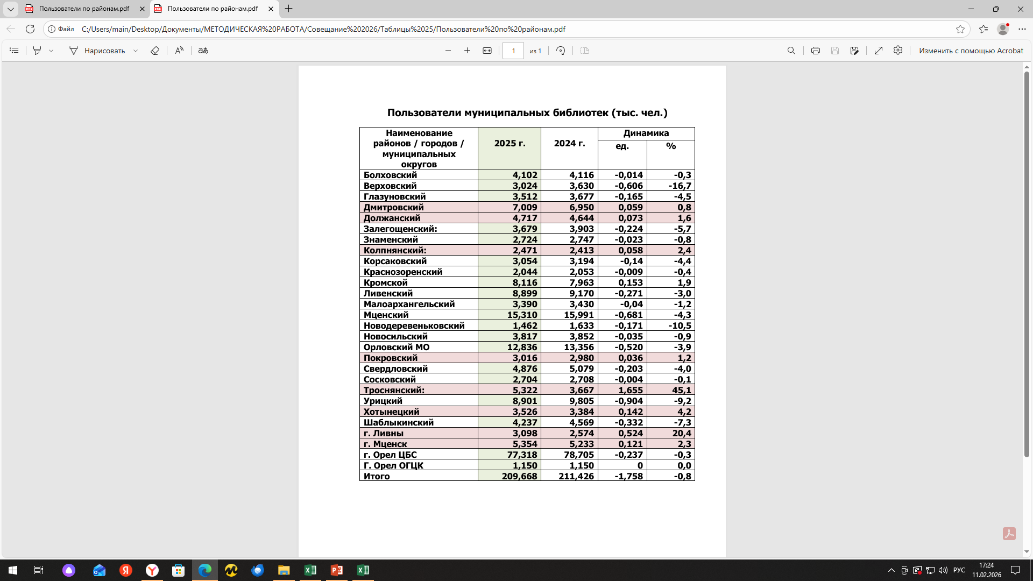

Slide 40
Охват населения библиотечным обслуживанием
Не охвачены библиотечным обслуживанием

Slide 41
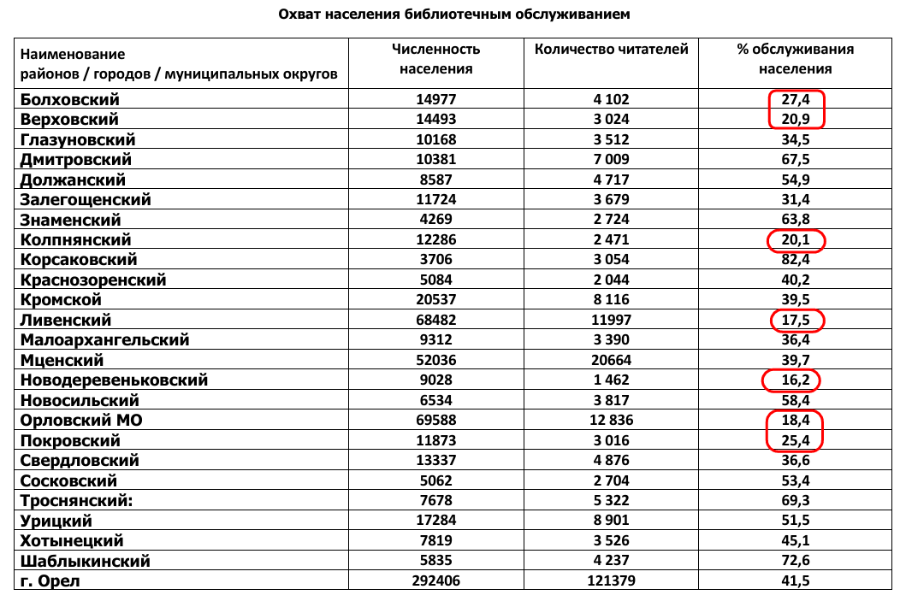

Slide 42
Посещение библиотек области (тыс. ед.)
+0,3%
-1,8%

Slide 43
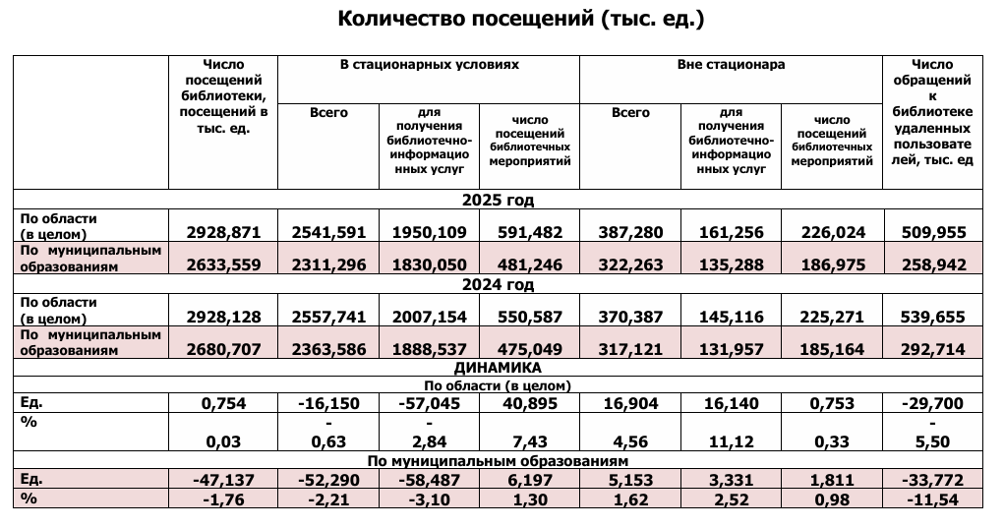

Slide 44
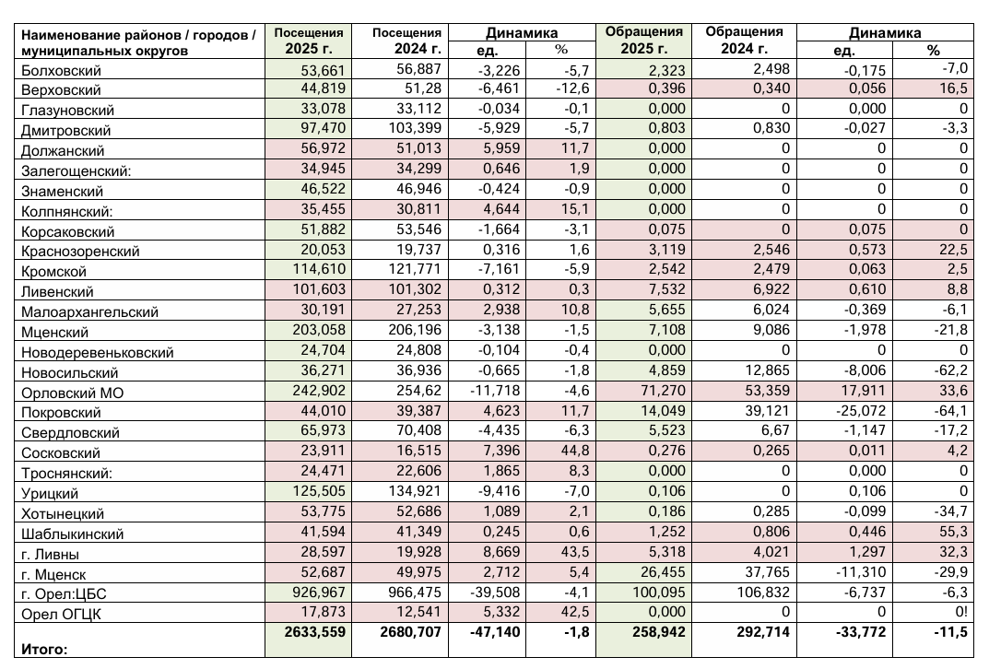

Slide 45
Посещение библиотек (тыс. ед.)

Slide 46
Цель посещения библиотек
(по муниципальным образованиям)
Посещения библиотек
в стационарных условиях
Посещения библиотек
вне стационара

Slide 47
Обращения к библиотекам удаленных пользователей

Slide 48
Выполнение показателя «Увеличение числа посещений организаций культуры»

Slide 49
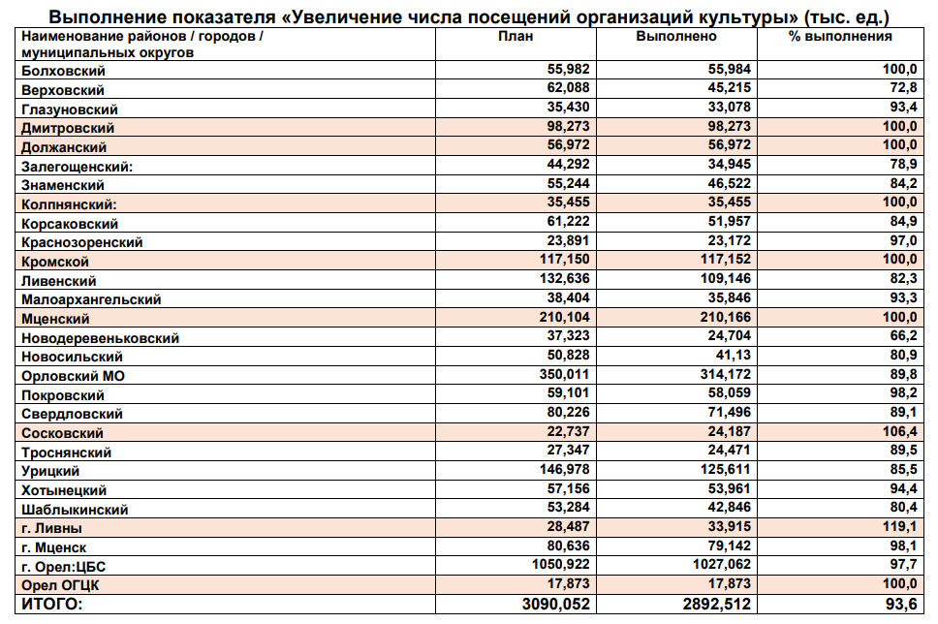

Slide 50
Выдано документов
(тыс. экз.)

Slide 51
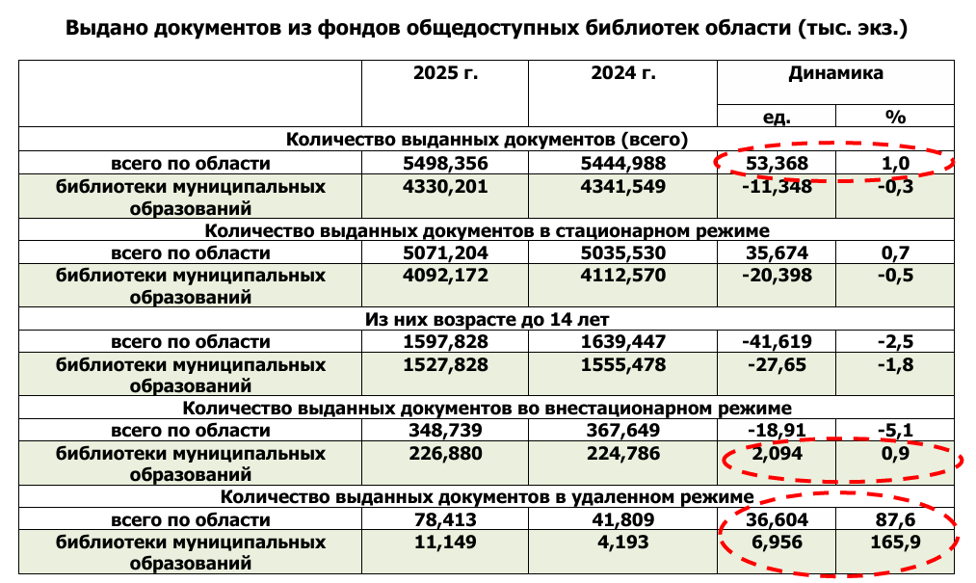

Slide 52
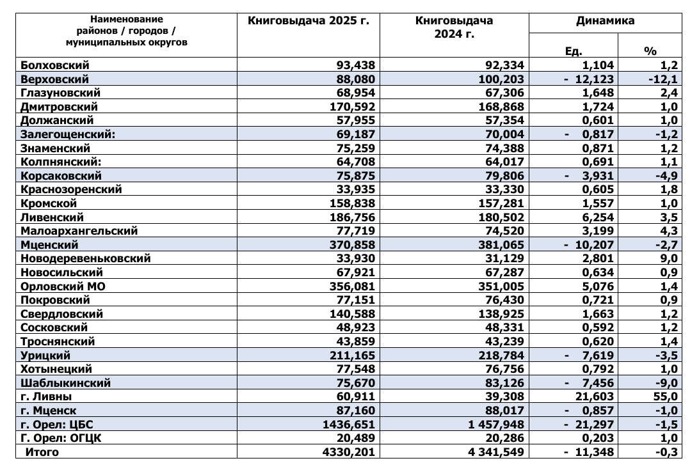

Slide 53
Выполнение показателя «Увеличение книговыдачи (на физических носителях) по отношению к предыдущему году»

Slide 54
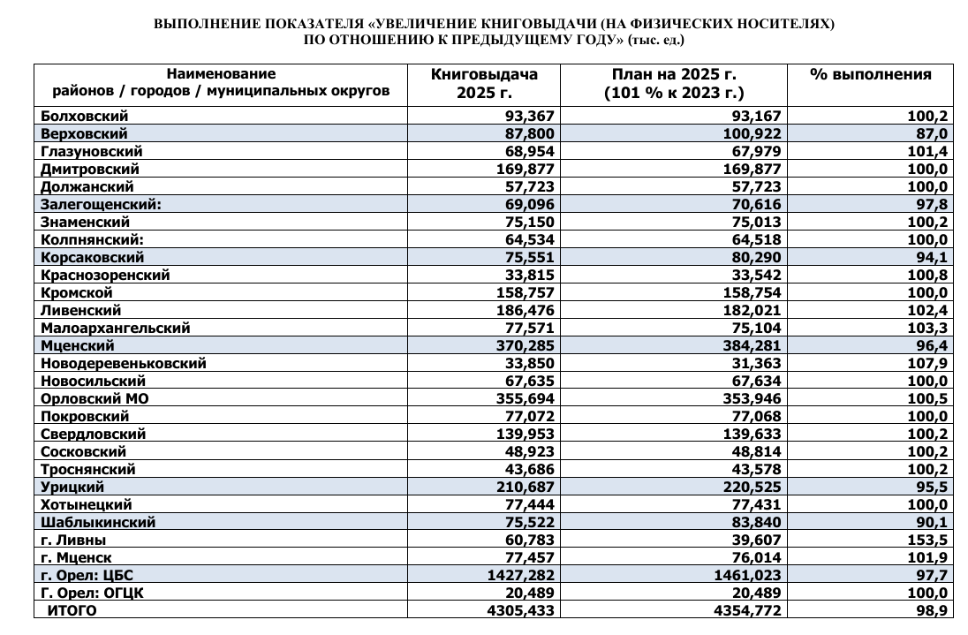

Slide 55
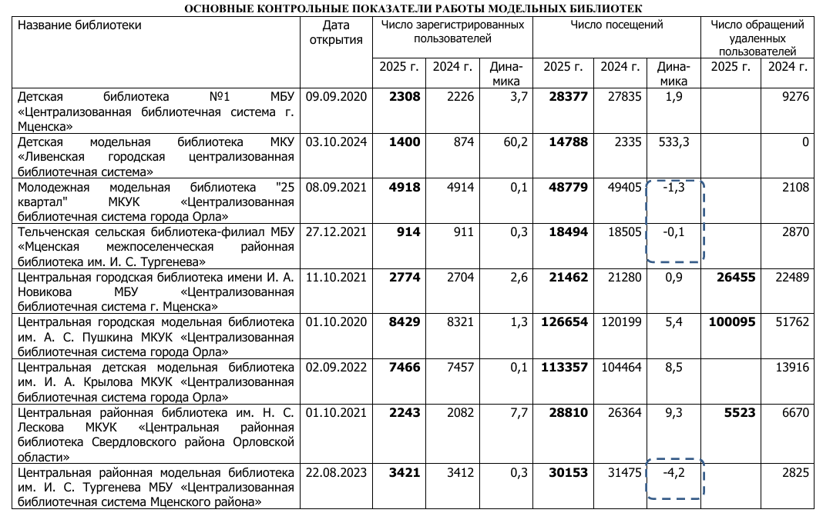

Slide 56
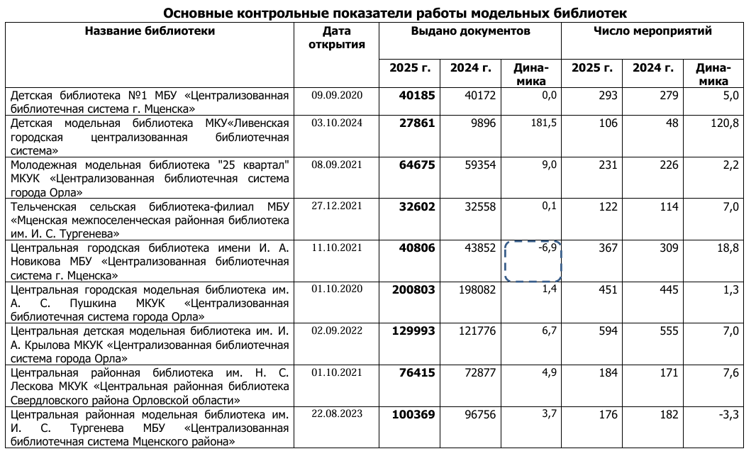

Slide 57
Библиотеки нового поколения
В 2026 году в рамках реализации национального проекта «Семья» будут модернизированы:
  Центральная детская библиотека им. Е.А. Благининой Муниципального казенного учреждения культуры «Центральная районная библиотека Свердловского района Орловской области»
  Библиотечно-информационный центр им. В.Г. Еремина Муниципального казенного учреждения культуры «Централизованная библиотечная система города Орла»

Slide 58
Средние аналитические показатели
 | Читаемость |  |  | Обращаемость |  |  | Посещаемость
 | 2025 г. | 2024 г. | 2023 г. | 2025 г. | 2024 г. | 2023 г. | 2025 г. | 2024 г. | 2023 г.
По области в целом | 21,7 | 21,4 | 21,4 | 1,2 | 1,2 | 1,2 | 11,6 | 11,5 | 10,8
По муниципальным образованиям | 20,6 | 20,5 | 20,7 | 1,2 | 1,1 | 1,1 | 12,6 | 12,7 | 11,9

Slide 59
Нормативная основа цифровой трансформации библиотек
Указ Президента Российской Федерации от 21 июля 2020 г. № 474 «О национальных целях развития Российской Федерации на период до 2030 года».
Стратегия развития библиотечного дела в Российской Федерации на период до 2030 года (Утв. распоряжением Правительства Российской Федерации от 13 марта 2021 года № 608-р; (с изменениями на 15 декабря 2021 года).
Стратегическое направление в области цифровой трансформации отрасли культуры Российской Федерации до 2030 года.- Утв. распоряжением Правительства Российской Федерации от 11 декабря 2023 г. № 3550-р.

Slide 60
Наименование района/ города | Полная версия САБ | Формировали в 2025 г.
 |  | ЭК книг | ЭКК
Болховский | ИРБИС 64 | + | +
Верховский | ИРБИС 64 | + | +
Глазуновский | ИРБИС 64 | + | +
Дмитровский | ИРБИС 64 | + | -
Должанский | ИРБИС 64 | + | -
Залегощенский | ИРБИС 32 | + | +
Знаменский | ИРБИС 32 | + | -
Колпнянский | ИРБИС 64 | + | -
Корсаковский | ИРБИС 32 | + | +
Краснозоренский | ИРБИС 64 | + | +
Кромской | ИРБИС 64 | + | +
Ливенский | ИРБИС 64 | + | -
Малоархангельский | ИРБИС 64 | + | +
Наименование района/ города | Полная версия САБ | Формировали в 2025 г.
 |  | ЭК книг | ЭКК
Мценский | ИРБИС64+ | + | +
Новодеревеньковский | ИРБИС 32 | - | -
Новосильский | ИРБИС 64 | + | +
Орловский | ИРБИС 64 | + | +
Покровский | ИРБИС 64 | + | +
Свердловский | ИРБИС64+ | + | +
Сосковский | ИРБИС 32 | - | -
Троснянский | ИРБИС 64 | + | -
Урицкий | ИРБИС 64 | + | +
Хотынецкий | ИРБИС 64 | + | +
Шаблыкинский | ИРБИС 64 | + | -
г. Ливны | ИРБИС 64 | + | +
г. Мценск | ИРБИС64+ | + | +
г. Орел | ИРБИС64+ | + | +

Slide 61
Объем объединенных библиографических ресурсов муниципальных библиотек
(тыс. БЗ)

Slide 62
ПОСТАВЛЕНО БЗ В ОБЪЕДИНЕННЫЙ ЭЛЕКТРОННЫЙ КАТАЛОГ МУНИЦИПАЛЬНЫХ БИБЛИОТЕК
Наименование района/города | 2025 г. | 2024 г. | 2023 г.
Болховский | 238 | 128 | 465
Верховский | 643 | 491 | 731
Глазуновский | 120 | 36 | 151
Дмитровский | 156 | 0 | 0
Должанский | 93 | 144 | 285
Залегощенский | 103 | 223 | 239
Знаменский | 18 | 96 | 295
Колпнянский | 37 | 48 | 36
Корсаковский | 298 | 300 | 478
Краснозоренский | 96 | 108 | 191
Кромской | 307 | 255 | 485
Ливенский | 103 | 100 | 246
Наименование района/города | 2025 г. | 2024 г. | 2023 г.
Малоархангельский | 672 | 664 | 608
Новодеревеньковский | 0 | 0 | 0
Новосильский | 192 | 218 | 286
Орловский | 868 | 860 | 1502
Покровский | 569 | 423 | 619
Свердловский | 585 | 617 | 698
Сосковский | 0 | 0 | 0
Троснянский | 310 | 304 | 336
Урицкий | 532 | 722 | 1132
Хотынецкий | 432 | 267 | 388
Шаблыкинский | 535 | 590 | 583
г. Ливны | 373 | 661 | 385

Slide 63
ПОСТАВЛЕНО БЗ В ОБЪЕДИНЕННЫЙ КРАЕВЕДЧЕСКИЙ КАТАЛОГ МУНИЦИПАЛЬНЫХ БИБЛИОТЕК
Наименование района/города | 2025 г. | 2024 г. | 2023 г.
Болховский | 307 | 334 | 373
Верховский | 127 | 196 | 198
Глазуновский | 358 | 404 | 401
Дмитровский | 0 | 0 | 0
Должанский | 0 | 0 | 0
Залегощенский | 354 | 94 | 182
Знаменский | 0 | 0 | 0
Колпнянский | 0 | 0 | 0
Корсаковский | 627 | 0 | 256
Краснозоренский | 37 | 0 | 59
Кромской | 266 | 205 | 252
Ливенский | 0 | 39 | 11
Малоархангельский | 187 | 283 | 205
Наименование района/города | 2025 г. | 2024 г. | 2023 г.
Мценский | 1088 | 1110 | 1186
Новодеревеньковский | 0 | 0 | 0
Новосильский | 100 | 105 | 107
Орловский | 264 | 223 | 279
Покровский | 26 | 384 | 388
Свердловский | 563 | 490 | 540
Сосковский | 0 | 0 | 0
Троснянский | 0 | 0 | 0
Урицкий | 380 | 377 | 293
Хотынецкий | 218 | 384 | 439
Шаблыкинский | 0 | 0 | 0
г. Ливны | 370 | 0 | 573
Г. Мценск | 728 | 533 | 1293
г. Орел | 300 | 356 | 438

Slide 64
Объем совокупного электронного каталога (тыс. БЗ)

Slide 65
Объем совокупного электронного каталога
2025 г.
2024 г.

Slide 66
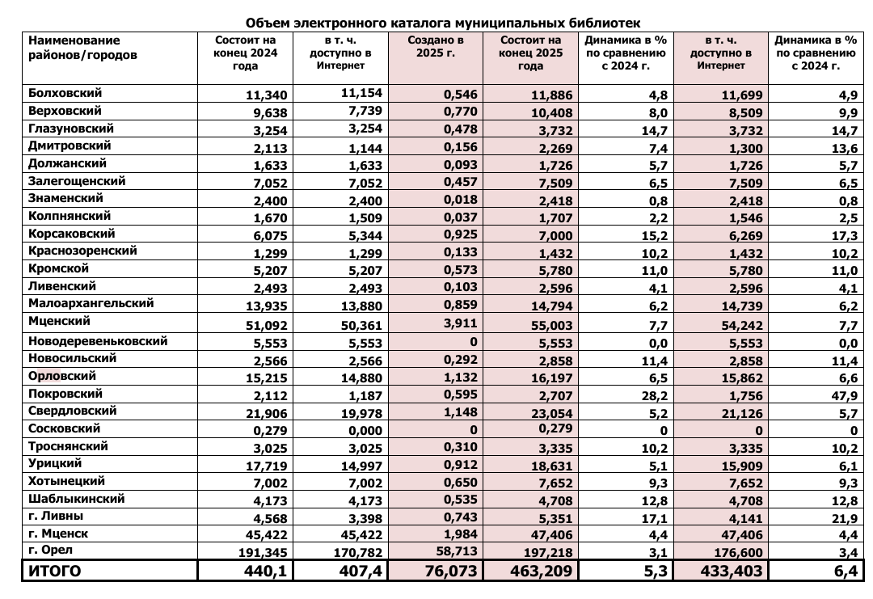

Slide 67
Имеют электронную (цифровую) библиотеку
Центральная городская библиотека имени И. А. Новикова муниципального бюджетного учреждения "Централизованная библиотечная система г. Мценска
Центральная городская модельная библиотека (ЦГМБ) им. А. С. Пушкина Муниципального казённого учреждения культуры «Централизованная библиотечная система города Орла»
Центральная детская модельная библиотека (ЦДМБ) им. И. А. Крылова Муниципального казённого учреждения культуры «Централизованная библиотечная система города Орла»
Библиотека им. Л.Н. Андреева (филиал № 5) Муниципального казённого учреждения культуры «Централизованная библиотечная система города Орла»
Библиотека им. Н.М. Перовского (филиал № 11) Муниципального казённого учреждения культуры «Централизованная библиотечная система города Орла»
Детская библиотека им. А.П. Гайдара (филиал № 14) Муниципального казённого учреждения культуры «Централизованная библиотечная система города Орла»
Центральная районная модельная библиотека им. И. С. Тургенева Муниципального бюджетного учреждения «Централизованная библиотечная система Мценского района»

Slide 68
Библиотечные мероприятия муниципальных библиотек

Slide 69
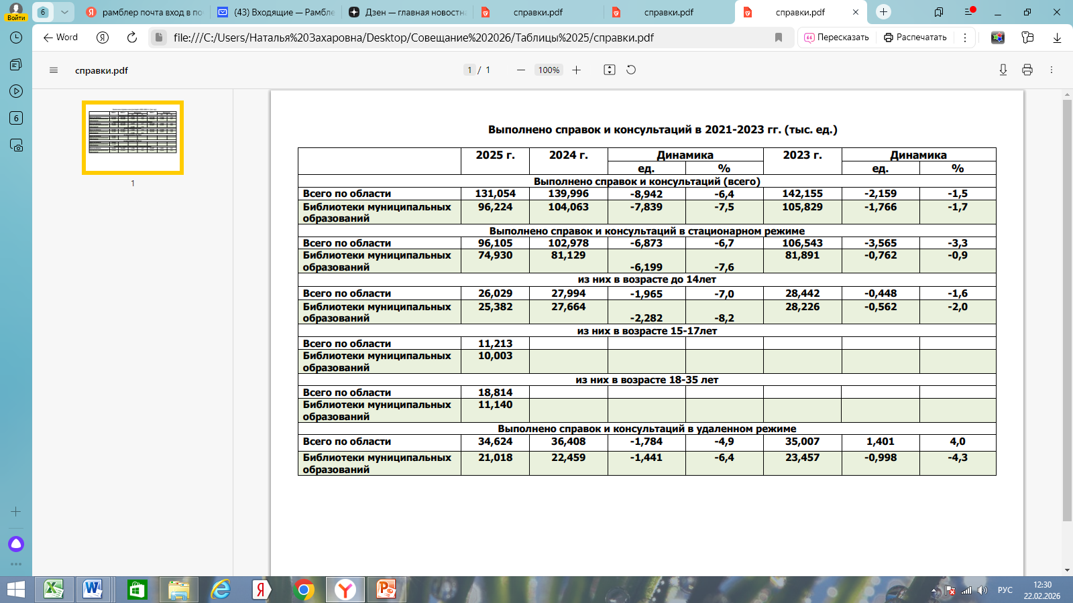

Slide 70
Выполнение справок и консультаций
2025 год
2024 год

Slide 71
Главные достижения 2025 года:
Функционировали 9 муниципальных модельных библиотек, созданных в 2020-2024 гг.
Модернизация 4 муниципальных библиотек в рамках реализации национального проекта «Семья»
Подготовлено 2 заявки для участия в конкурсном отборе на создание муниципальных модельных библиотек, поддержаны 2 заявки
Состоялся региональный этап Общероссийского конкурса на получение денежного поощрения лучшими муниципальными учреждениями культуры, находящимися на территориях сельских поселений и их работниками.

Slide 72

Ключевые направления работы библиотек страны в 2026 году:
Модернизация библиотечной системы (сети) страны
Развитие и сохранение библиотечного фонда России
Обеспечение равного и свободного доступа граждан к достоверной информации и знаниям
Развитие информационных технологий и цифровая трансформация деятельности библиотек
Кадровое обеспечение развития библиотечного дела
Научное и методическое обеспечение деятельности библиотек

Slide 73
Всероссийский библиотечный конгресс:
XXX Ежегодная конференция РБА
(Екатеринбург,18-22мая 2026г.)
Общая тема: «Многообразие культур. Единые ценности. Единая страна»
Ключевые тематические треки
Библиотека как стратегический ресурс государства
Библиотечный фонд как национальное достояние: сохранение и развитие
Информационное обслуживание пользователей: ресурсы, методы, инструменты
Цифровая перезагрузка: новая реальность библиотечной практики
Образовательная и научная библиотечная политика
Методическое обеспечение развития библиотек
Библиотека для детей как ресурс национального единства: ценности, смыслы, практики

Slide 74
Спасибо за внимание!

